Slide 1



初心常在，以梦为马
只争朝夕，不负韶华
节气
特辑
五年级 语文教研组2019-2020学年第一学期研究总结

Slide 2

目
标
达
成
01
课程建设
（1）有效扎实推进阅读课程教学，积累了较为可行的策略和优秀课例。
（2）精心策划寒暑假课程，优化学生现有能力并为新学期发展助力。
02
教学研究
（1）积极参与并完善教研组资源积累，并在实践中不断修正。
（2）形成了较为完善的教研组机制和氛围，保质保量地助力学科发展。
CONTENTS
03
教师发展
骨干教师引领示范有成效，青年教师好学上进有目标。
04
学生培养
气
特辑
依托月质量调研、专项素养考核等，学生语文综合素养不断提升，班级之间差距逐渐缩小。

Slide 3
01
探索阅读类课程，滋养学生多元发展
1、梳理教材阅读要素，有效提升阅读训练点。
2、依托教材编排栏目，实施“1+x”阅读策略。
3、多样的阅读活动，滋养学生能力发展。

Slide 4
五上单元主题及阅读要素
单元 | 人文主题 | 阅读要素
— | 万物有灵 | 初步了解课文借助具体事物抒发感情的方法。
二 | 策略单元 | 学习提髙阅读速度的方法。
三 | 民间故事 | 了解课文内容，创造性地复述故事。
四 | 家国之殇 | 结合查找的资料，体会课文表达的思想感情。
五 | 习作单元 | 阅读简单的说明性文章，了解基本的说明方法。
六 | 舐犊之情 | 注意体会作者描写的场景、细节中蕴含的感情。
七 | 四季之美 | 初步体会课文中的静态描写和动态描写。
八 | 读书明智 | 阅读时注意梳理信息，把握内容要点。

Slide 5
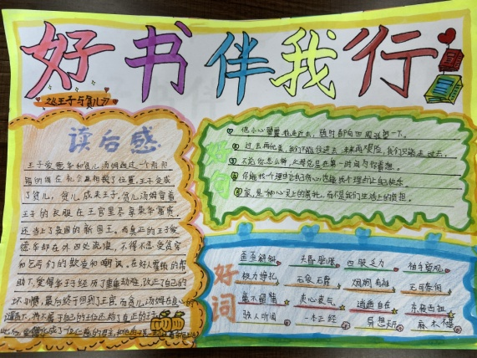
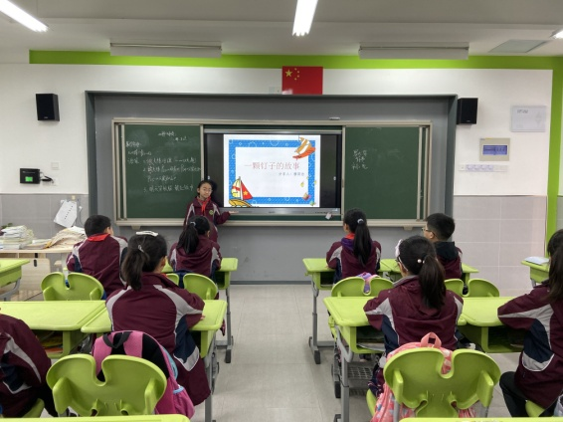
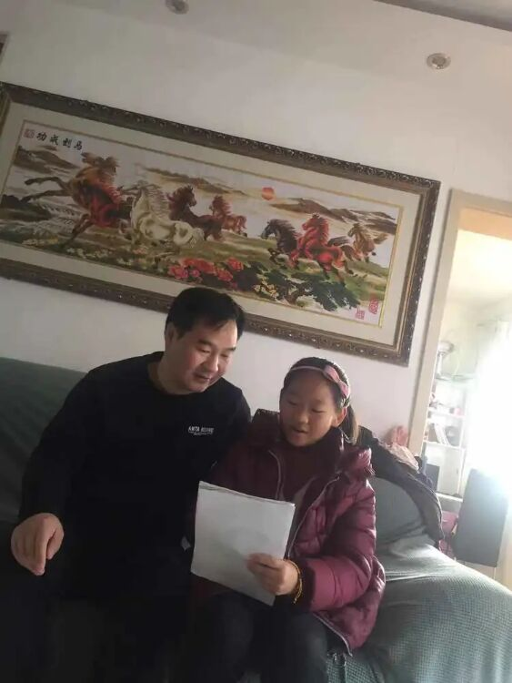
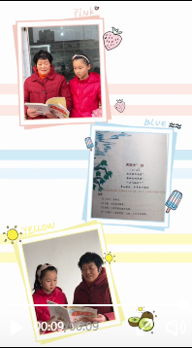
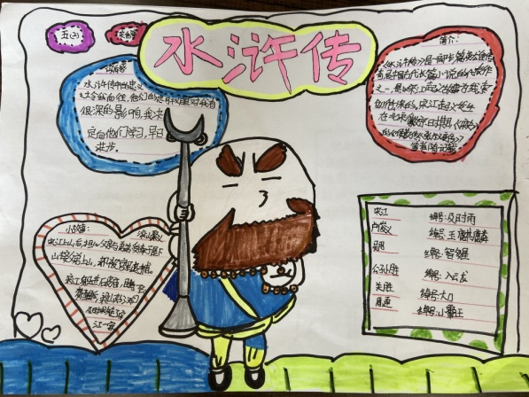
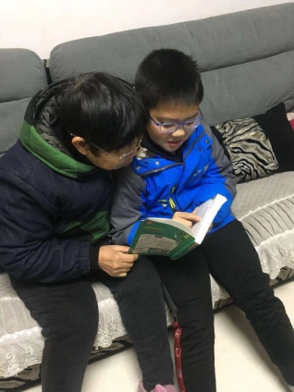
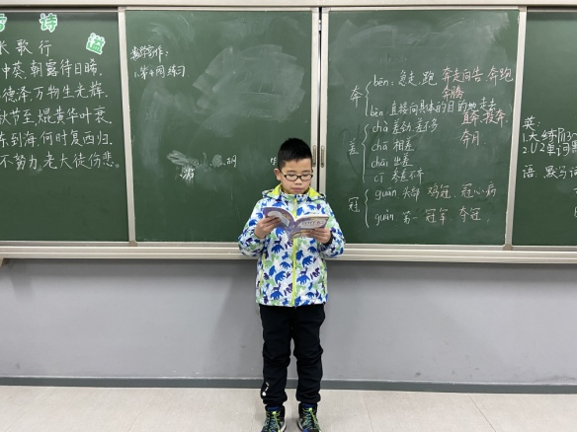
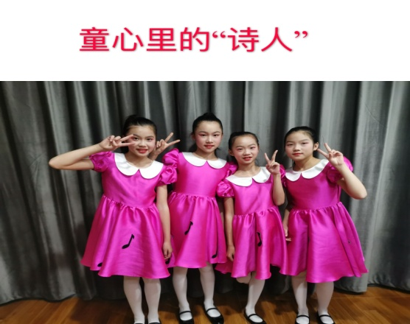
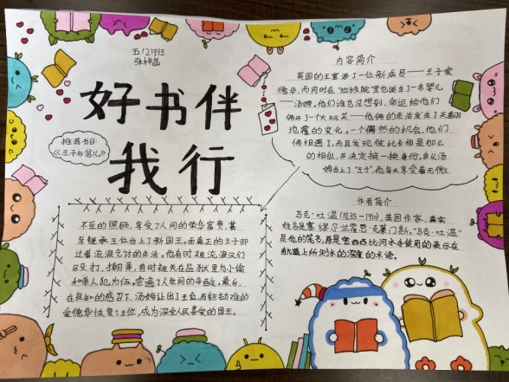
阅读与表达
思维与写作
倾听与朗读
硬笔书法

Slide 6
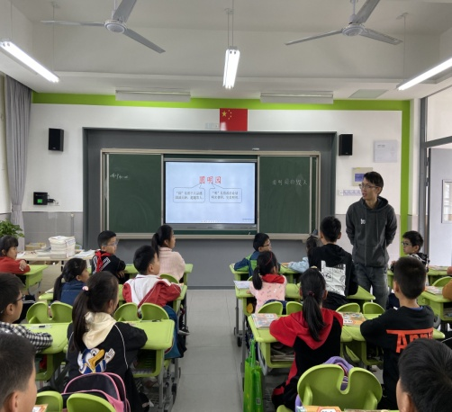
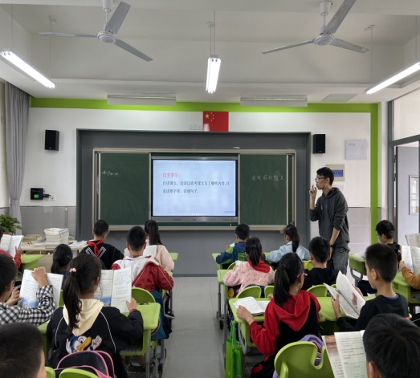
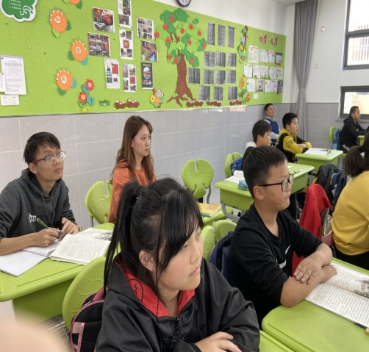
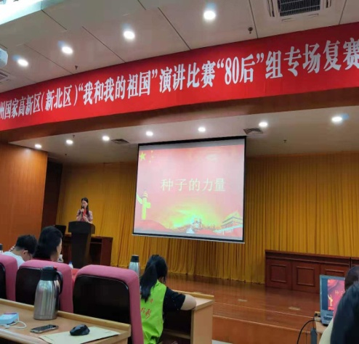
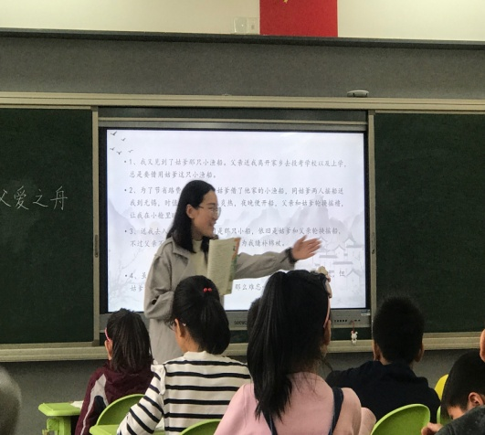
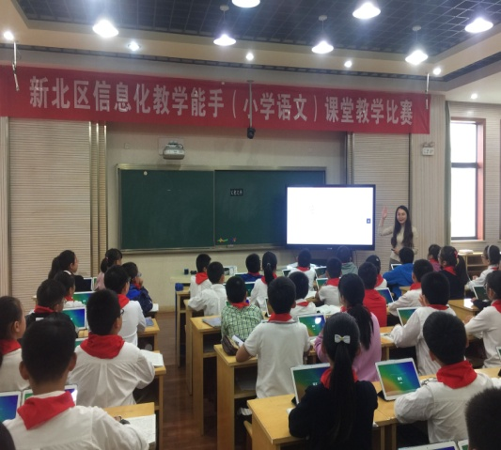
02
多维度平台，促教师主动发展
利用好“青蓝工程”传帮带的平台，师傅多示范，徒弟多听课。
鼓励青年教师多上研究课，多多锻炼自己。
利用各种平台，扎实专业基本功。

Slide 7
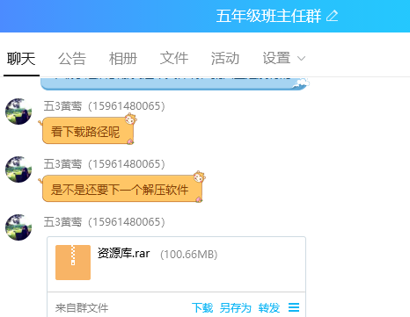
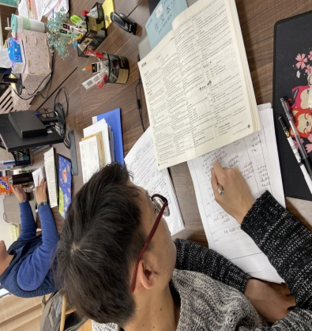
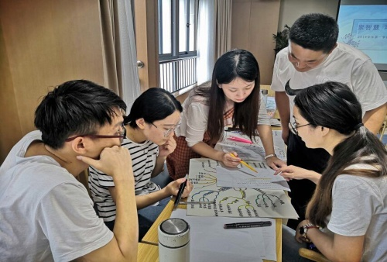
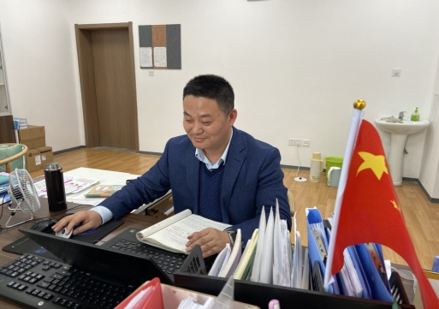

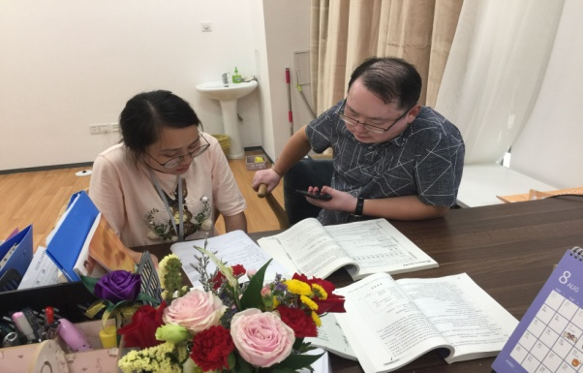
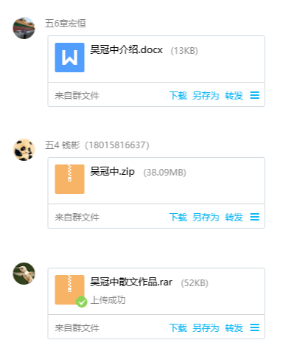
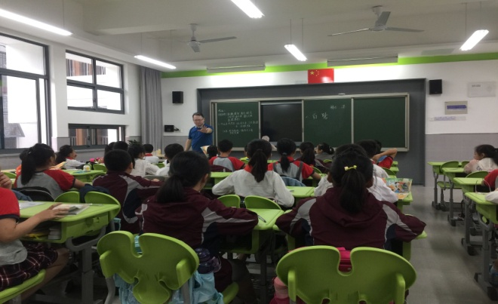
做实教研，夯实教学
03
1、扎实日常，创造良好教研氛围。
2、群策群力，上好每一节研究课。

Slide 8

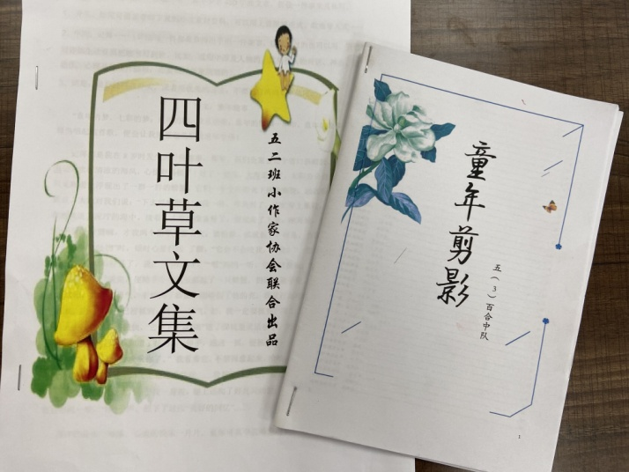
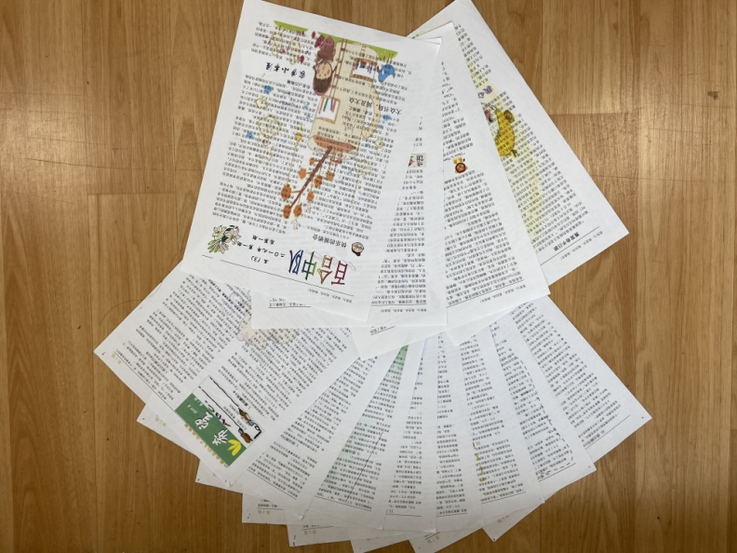
新学期教研组发展设想
1、以读写结合类课型为载体，以班报或者班级文集为形式，对习作类课型进行更为深入的研究。
2、继续关注学生基本素养的提升，重点是阅读、习作能力的提升。
3、教师理论水平仍存在欠缺，下学期我们将更多读专业化书籍，研究教材，争取每一位老师都能在专业化发展道路上更进一步。
4、教研组凝心聚力，继续为新校建设添砖加瓦。

Slide 9


感
谢
聆
乙酉甲申雷雨惊
乘除却贺芒种晴
插秧先插蚤籼稻
少忍数旬蒸米成
听
节气
特辑

Slide 10
偷
得
浮
生
半
乙酉甲申雷雨惊
乘除却贺芒种晴
插秧先插蚤籼稻
少忍数旬蒸米成
日
闲
节气
特辑

Slide 11

添加文本信息
01
填写副标题
添加文本信息
标题数字等都可以通过点击和重新输入进行更改。建议正文14号字，1.3倍字间距。
标题数字等都可以通过点击和重新输入进行更改。建议正文14号字，1.3倍字间距。
标题数字等都可以通过点击和重新输入进行更改。建议正文14号字，1.3倍字间距。
节气
特辑

Slide 12
第二章
添加文本信息
点击此处添加文本信息。标题数字等都可以通过点击和重新输入进行更改，顶部“开始”面板中可以对字体、字号、颜色、行距等进行修改。建议正文14号字，1.3倍字间距。
节气
特辑

Slide 13
添加文本信息
02
填写副标题
添加文本信息
S
W
O
T
添加文本信息
添加文本信息
标题数字等都可以通过点击和重新输入进行更改。
标题数字等都可以通过点击和重新输入进行更改。
标题数字等都可以通过点击和重新输入进行更改。
标题数字等都可以通过点击和重新输入进行更改。
添加文本信息

Slide 14
第三章
添加文本信息
点击此处添加文本信息。标题数字等都可以通过点击和重新输入进行更改，顶部“开始”面板中可以对字体、字号、颜色、行距等进行修改。建议正文14号字，1.3倍字间距。
节气
特辑

Slide 15


添加文本信息
03
填写副标题
添加文本信息
点击此处添加文本信息。标题数字等都可以通过点击和重新输入进行更改，顶部“开始”面板中可以对字体、字号、颜色、行距等进行修改。建议正文14号字，1.3倍字间距
添加文本信息
添加文本信息
标题数字等都可以通过点击和重新输入进行更改。建议正文14号字，1.3倍字间距
标题数字等都可以通过点击和重新输入进行更改。建议正文14号字，1.3倍字间距

Slide 16

添加文本信息
03
填写副标题
添加
文本信息
点击此处添加文本信息。标题数字等都可以通过点击和重新输入进行更改。建议正文14号字，1.3倍字间距。
点击此处添加文本信息。标题数字等都可以通过点击和重新输入进行更改。建议正文14号字，1.3倍字间距
添加文本信息
点击此处添加文本信息。标题数字等都可以通过点击和重新输入进行更改。建议正文14号字，1.3倍字间距。
添加文本信息

Slide 17
第四章
添加文本信息
点击此处添加文本信息。标题数字等都可以通过点击和重新输入进行更改，顶部“开始”面板中可以对字体、字号、颜色、行距等进行修改。建议正文14号字，1.3倍字间距。
节气
特辑

Slide 18

添加文本信息
04
填写副标题
添加文本信息
点击此处添加文本信息。标题数字等都可以通过点击和重新输入进行更改，顶部“开始”面板中可以对字体、字号、颜色、行距等进行修改。建议正文14号字，1.3倍字间距
节气
特辑

Slide 19

添加文本信息
04
填写副标题
添加文本信息
标题数字等都可以通过点击和重新输入进行更改。建议正文14号字，1.3倍字间距
添加文本信息
点击此处添加文本信息。标题数字等都可以通过点击和重新输入进行更改，顶部“开始”面板中可以对字体、字号、颜色、行距等进行修改。建议正文14号字，1.3倍字间距
添加文本信息
标题数字等都可以通过点击和重新输入进行更改。建议正文14号字，1.3倍字间距

Slide 20
添加文本信息
04
填写副标题
添加文本信息
01
02
添加文本信息
标题数字等都可以通过点击和重新输入进行更改。建议正文14号字，1.3倍字间距
标题数字等都可以通过点击和重新输入进行更改。建议正文14号字，1.3倍字间距
添加文本信息
04
03
添加文本信息
标题数字等都可以通过点击和重新输入进行更改。建议正文14号字，1.3倍字间距
标题数字等都可以通过点击和重新输入进行更改。建议正文14号字，1.3倍字间距

